Slide 1

Producción de plástico mundial
Años de escolarización p/c.
Alcober Clemente, Eduardo
Jofré Millet, Agustín

Slide 2
Hipótesis:
¿Existe una relación entre los años de escolarización de una persona y la producción de plástico global?

Slide 3

Desarrollo con Jupyter (Anaconda)
Orientado a la presentación visual de código / resultados
Integración perfecta con R, con gestor de paquetes propio.

Slide 4
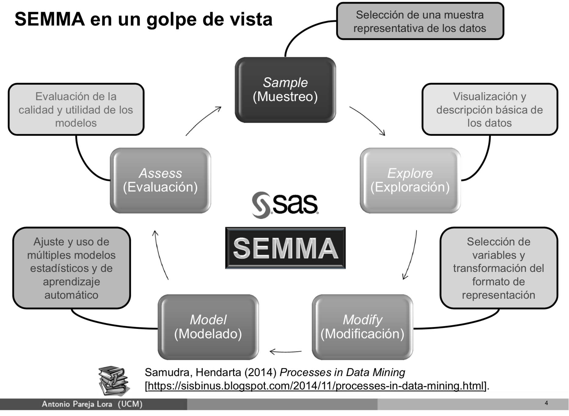
Metodología aplicada:
Flexibilidad
Evita la parte relativa al conocimiento de negocio y ámbito empresarial
Enfocada en las tareas de modelado

Slide 5

Sampling
ourworldindata.org
Creative Commons
Oxford University
Formato CSV

Slide 6
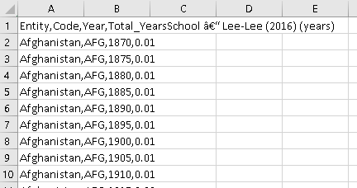
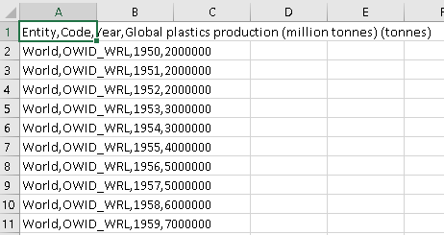
Media de años que una persona adulta pasa escolarizada (por país, y año)
Millones de toneladas producidas a nivel mundial, por año

Slide 7
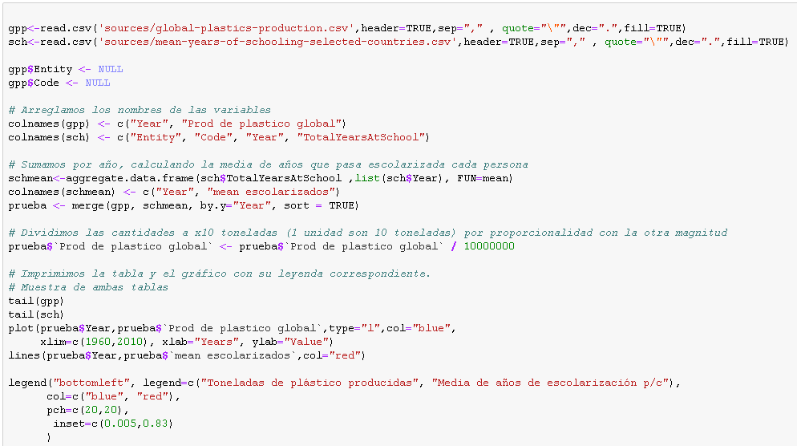
Explore & Modify · exploración & modificación
Notes:
añlokdsñsakdlfjañsdkjl

Slide 8
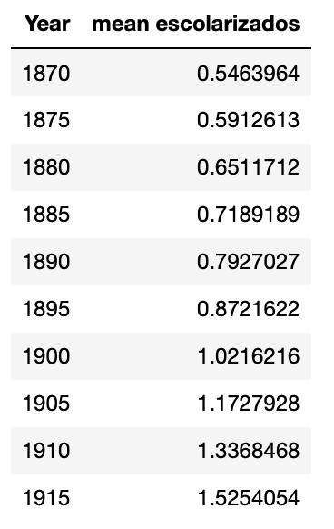
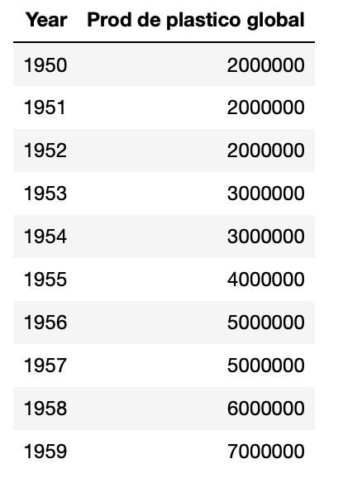
Los datos
DataFrame utilizados:
Número de escolarizados por año, es decir el tiempo que pasa una población escolarizada, ordenada por países y por otro la producción de plástico global , en millones de toneladas generadas por año

Slide 9
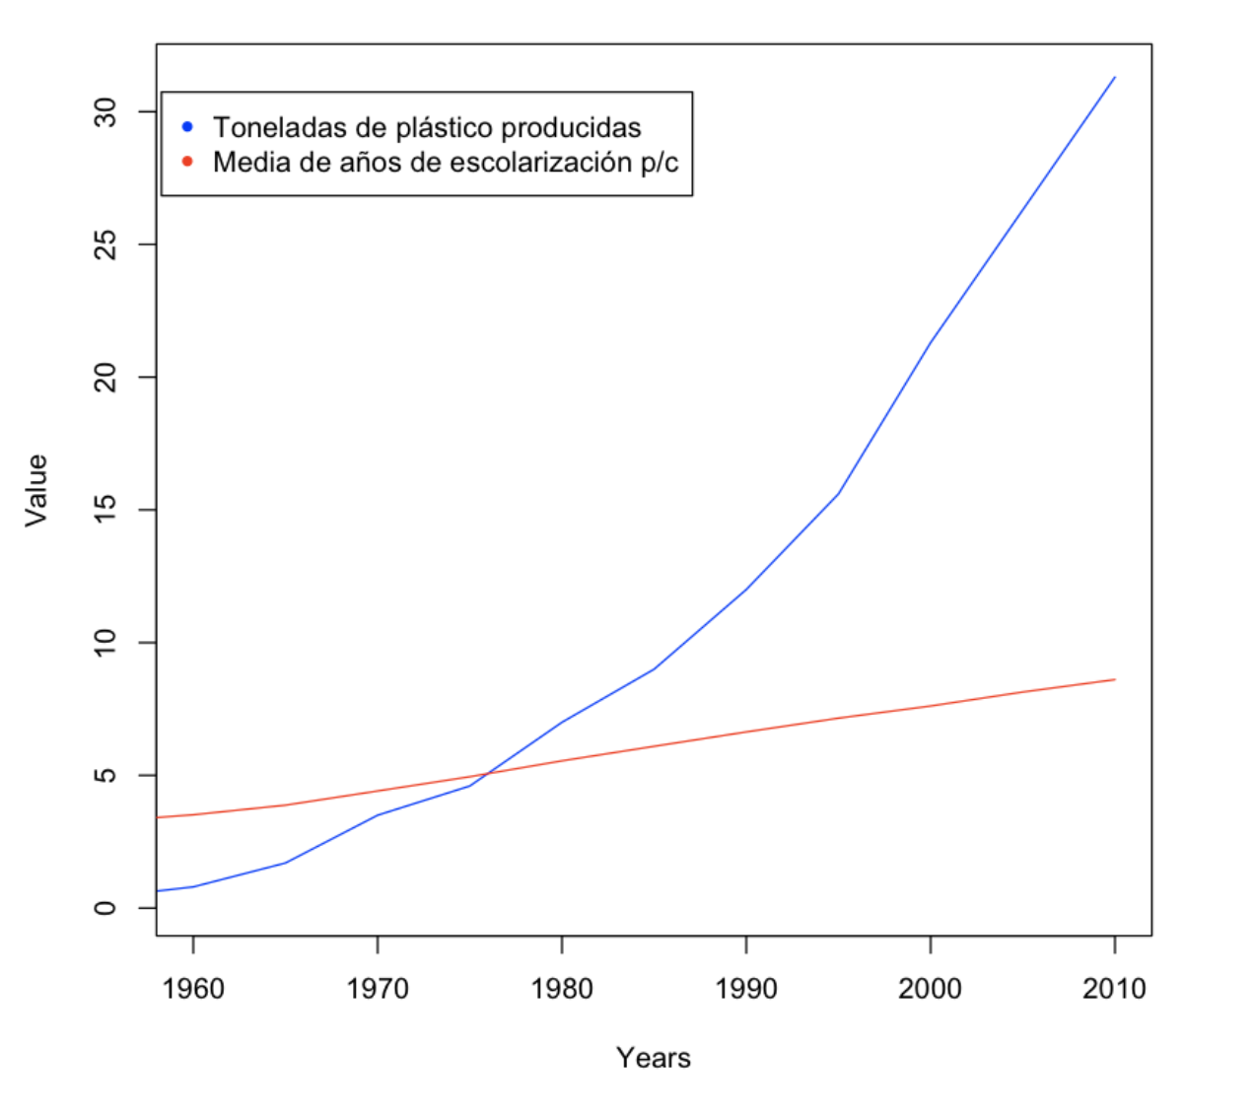
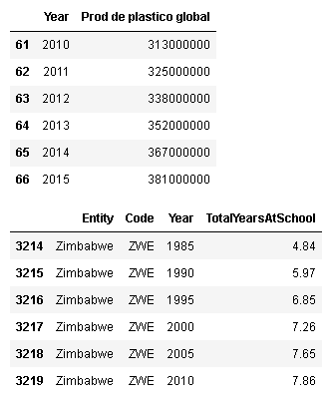
Relación de variables
Veámoslas las dos a la vez…
Diferente forma, pero.. ¿Tendencia?

Slide 10
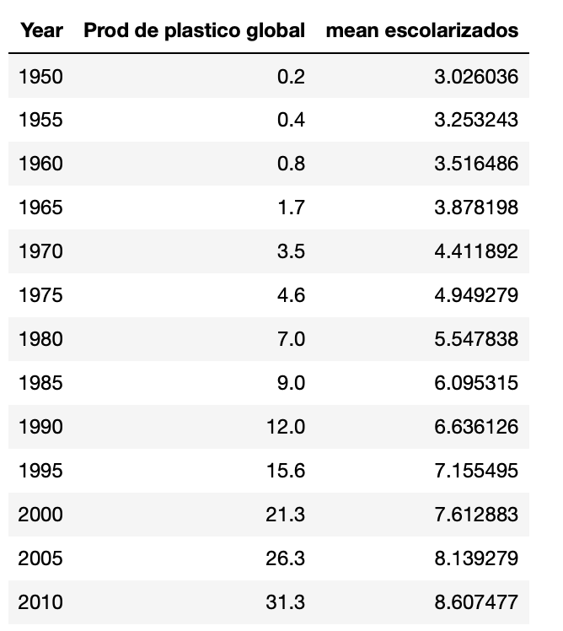
Preparación de los datos
Juntamos los datos para tratarlos como uno y renombramos las columnas , la media de escolarización pasará a ser la variable independiente (x) y la producción de plástico la variable dependiente (y).

Slide 11
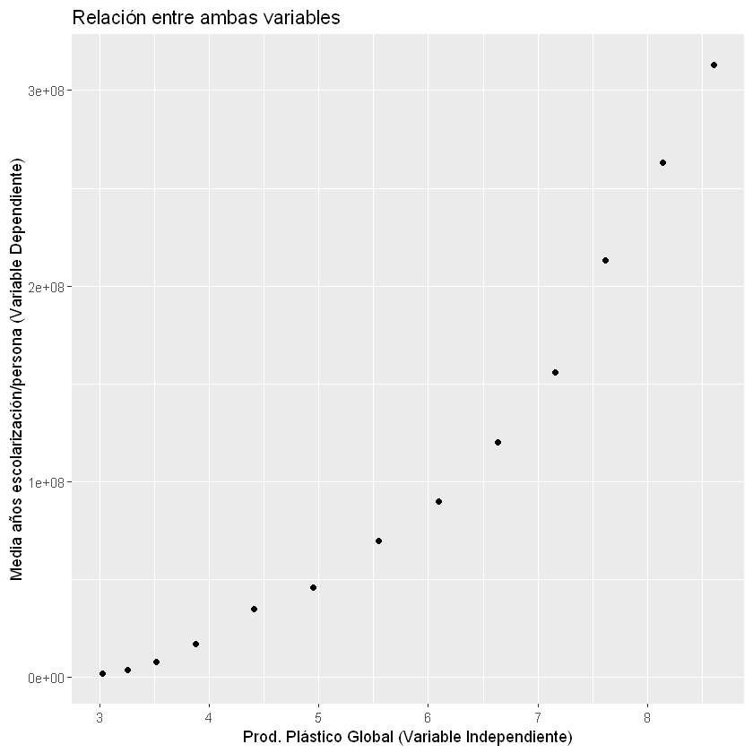
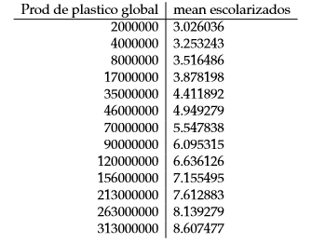
Preparación de los datos
Ambas variables enfrentadas

Slide 12
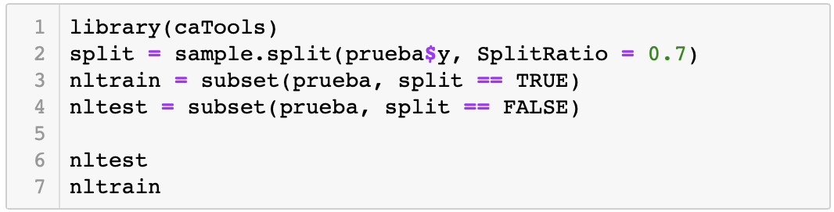
Modelos aplicados
Antes de aplicar los modelo , procedemos a dividir los datos en entrenamiento y validación.

Slide 13
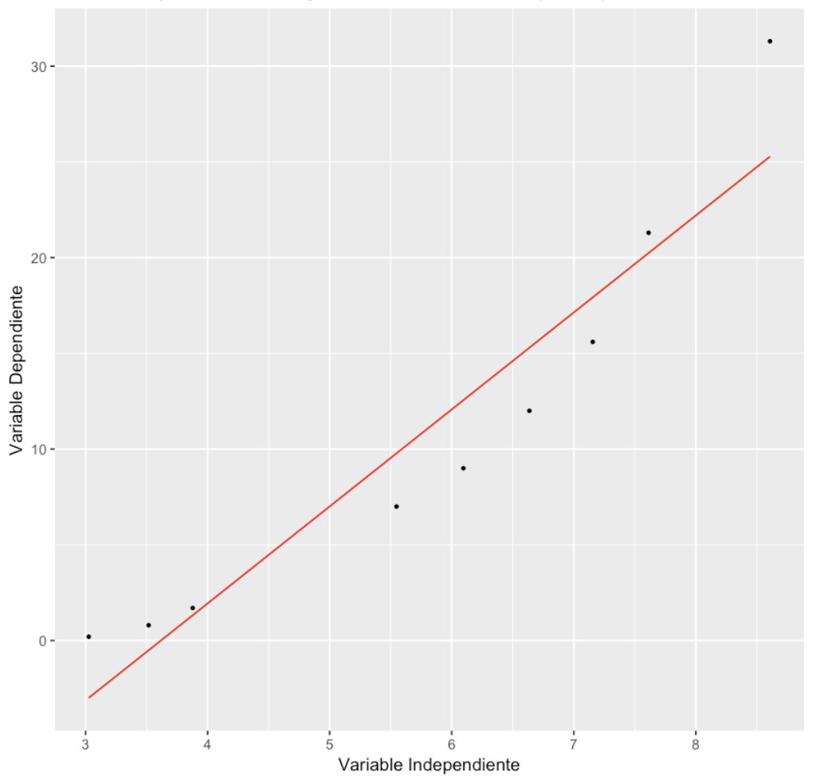
Regresión lineal
Aplicando regresión lineal obtenemos esta recta tras hacer la predicción. Más adelante enseñamos los resultados numéricos.

Slide 14
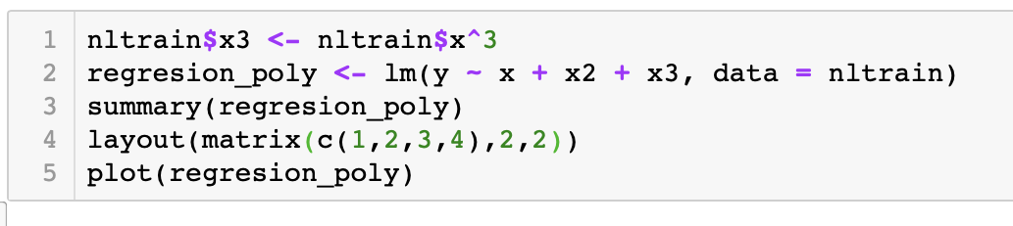
Regresión lineal multivariable ( polinomial)

Slide 15
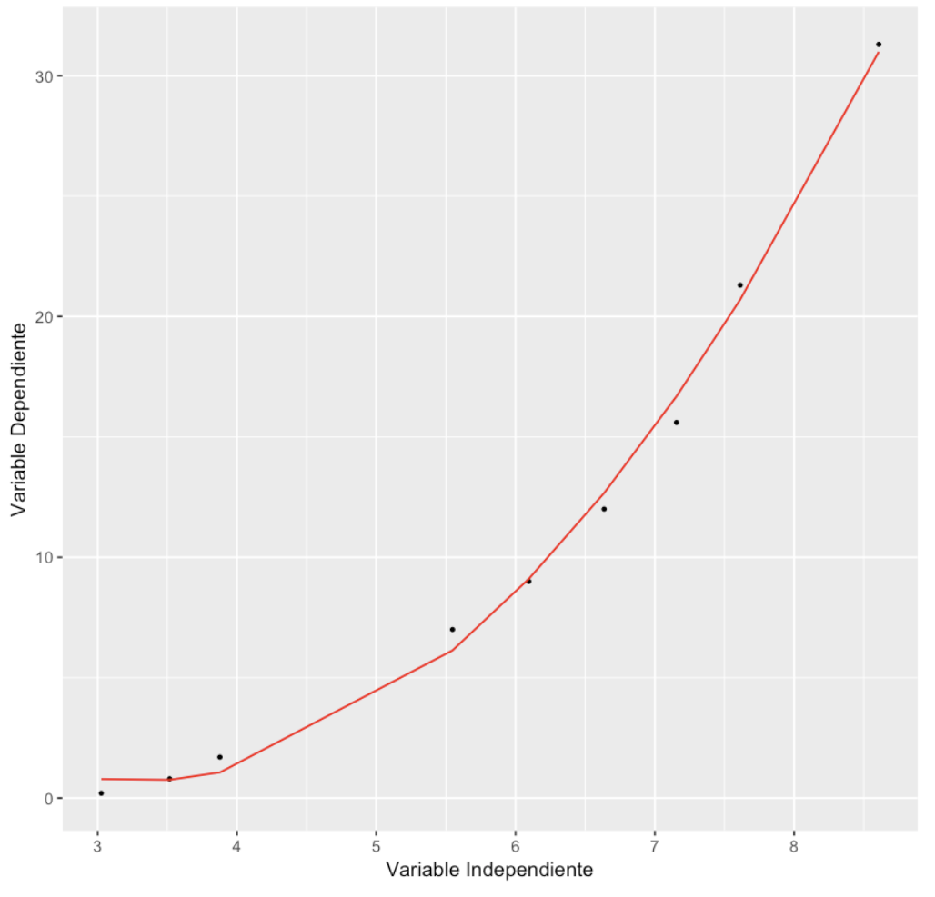
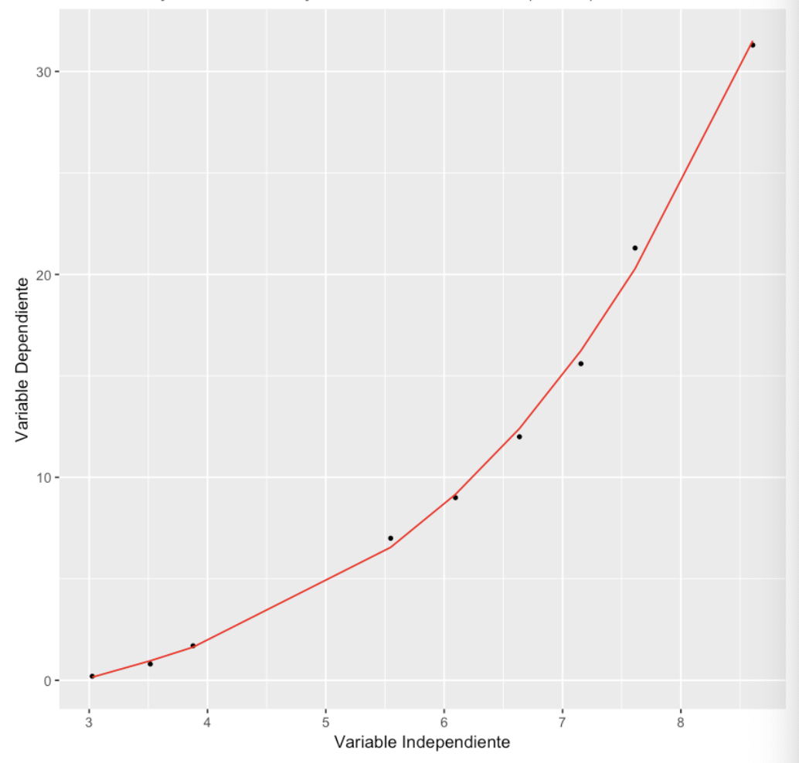
Regresión lineal multivariable ( polinomial)

Slide 16
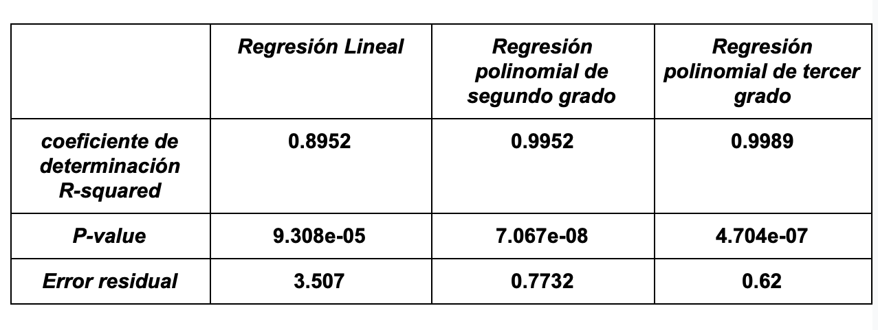
Resultado de los tres modelos aplicados

Slide 17
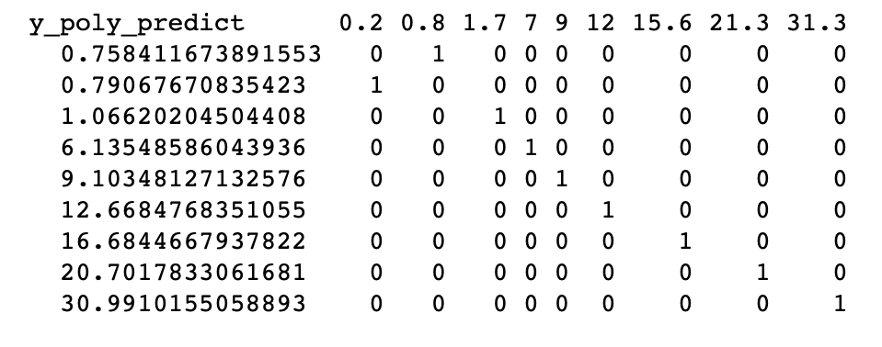
Elección del mejor modelo

Slide 18
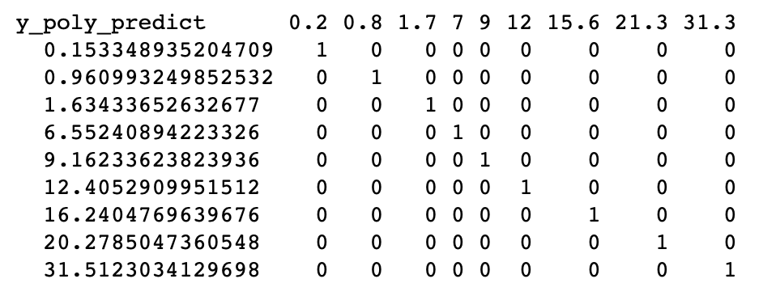
Elección del mejor modelo

Slide 19
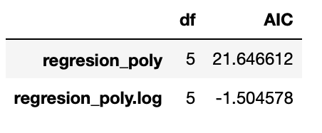
Elección del mejor modelo
Aparte de los las evaluaciones anteriores en donde se ve claramente que este es el mejor modelo , también hemos decido contrarrestarlo con el criterio de la información de Akaike (AIC) que nos indica que modelo es el más adecuado.

Slide 20
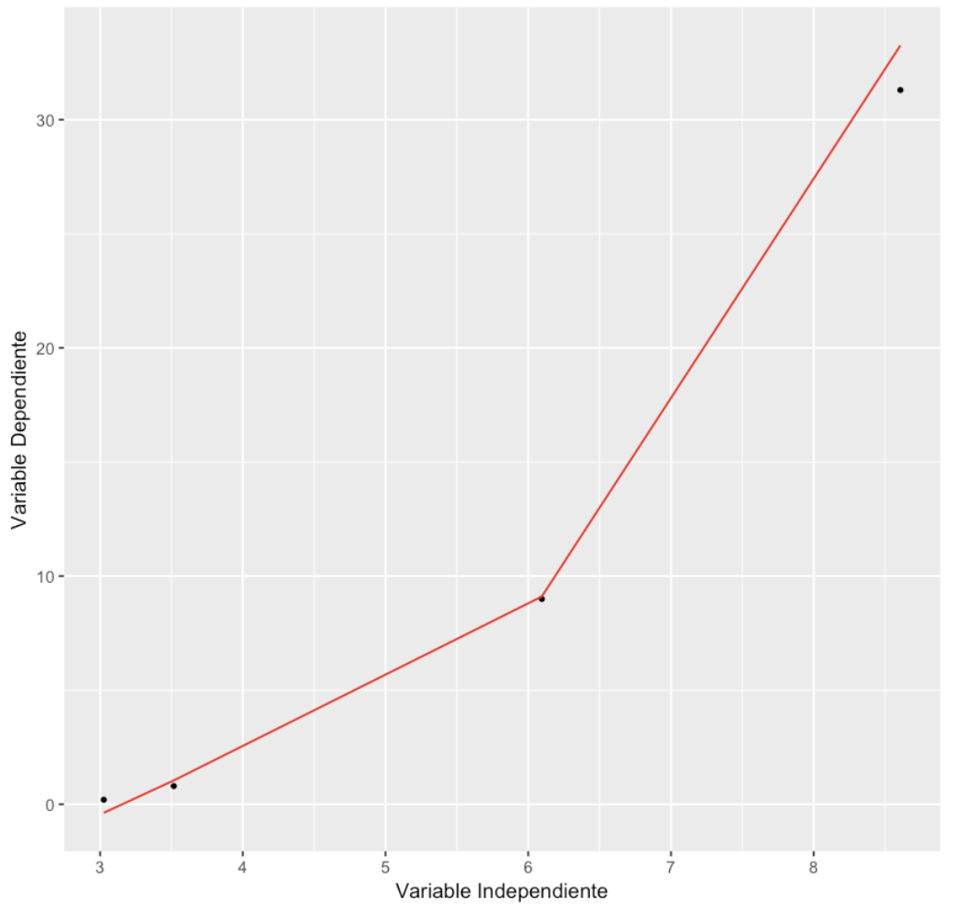
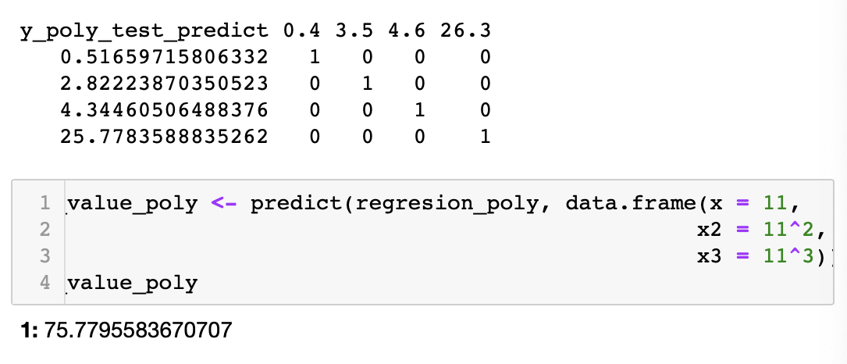
Comprobación con datos de test
Como comprobación final evaluamos los datos de validación y la conclusión es que se hacen buenas predicciones

Slide 21
Conclusión
La otra conclusión obtenida y esta es respecto a los resultados del modelo elegido es que predice de forma acertada.
Se podría decir que a mayor escolarización más plástico se produce. Mirando los datos más a fondo, llegamos a la conclusión de que este aumento en la escolarización se debe a una aumento poblacional .
Desde 1950 la población mundial ha seguido creciendo , incluso con una baja natalidad en algunos países, por que a esto se ha unido el aumento de la esperanza de vida.

Slide 22
Gracias!!!
¿Preguntas?
Bibliografía
D. J. Van de Kaa: «The idea of a second demographic transition in industrialized countries», paper presentado en el Sixth Welfare Policy Seminar of the National Institute of Population and Social Security. Tokio (Japón), 29 de enero de 2002.
«La segunda transición demográfica en Van de Kaa y Lestahege», síntesis de Borja Domingo Fernández, en Apuntes de demografía, de Julio Pérez Díaz, consultado el 27 de agosto de 2011.
Our World in Data is focussing on the powerful changes that reshape our world (https://ourworldindata.org/)
Trends in Atmospheric Carbon Dioxide, Mauna Loa, Hawaii (http://www.esrl.noaa.gov/gmd/ccgg/trends/index.html)
https://www.madrid.org

